Slide 1
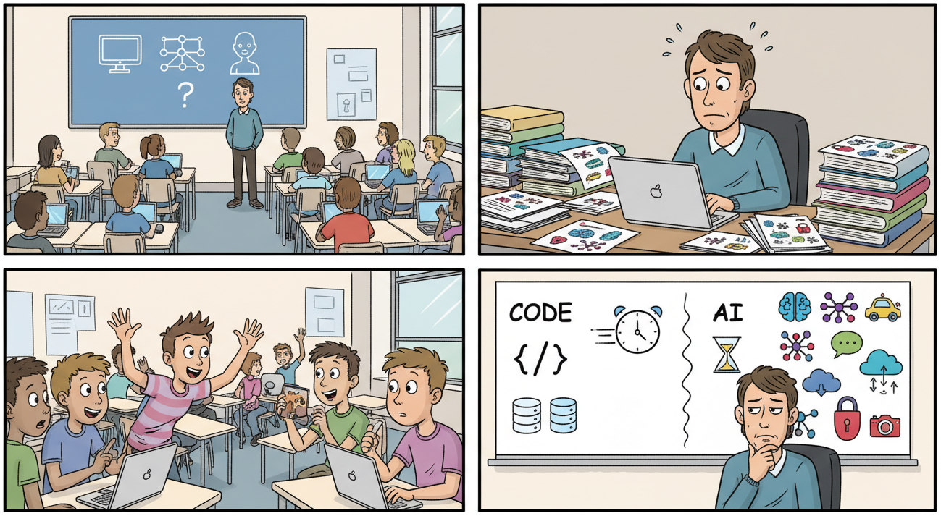
H. unterrichtet eine 8. Klasse im Fach „Medien und Informatik“.
Der Lehrplan gibt vor, dass er sowohl Kenntnisse zur Funktionsweise wichtiger Informatiksysteme als auch ein Bewusstsein für gesellschaftliche Fragen vermitteln soll.
Für die Planung seiner Unterrichtseinheit zur „Künstlichen Intelligenz“ findet H. eine Fülle an Materialien und Unterrichtsvorschlägen.
Neuronale Netze, maschinelles Lernen, Ethik, Bildmanipulation, …
Sprachmodelle, autonome Fahrzeuge … wie soll ich das alles sortieren?
Big Data, Fake News, …
Können wir nicht lieber mehr mit KI-Bildern, Chatbots und Übersetzern arbeiten?
Wie treffe ich mit vertretbarem Aufwand eine sinnvolle Auswahl – fachlich und gesellschaftlich relevant?
ERSTELLT MIT musely.ai

